Slide 1

BTS Commerce international
Séminaire NATIONAL 12 MARS 2021
14h-17h

Slide 2
BTS Commerce international
Séminaire NATIONAL 12 MARS 2021
Bloc 2
Mise en œuvre des Opérations Internationales :
Enseignement et épreuve E5
Isabelle FERMAS, professeure
Christophe CORNOLTI, IA-IPR d'économie et gestion

Slide 3
I. Bloc de compétences 2 : Mettre en œuvre des opérations internationales (MOI), un bloc de compétences en relation étroite avec les blocs 1 et 3
Les opérations internationales : des pratiques désormais usuelles qui supposent :
- La maîtrise technique liée à la mise en œuvre des opérations internationales (cf. bloc 2)
Cette technicité n’a de sens que si :
* elle tient compte des spécificités culturelles liées à l’aire géographique considérée (cf. bloc 1);
elle est clairement relayée en termes de communication (bloc 1 : qualités rédactionnelles, maîtrise linguistique);
elle est adaptée aux spécificités commerciales, économiques, politiques… de l’aire géographique considérée (veille globale) (cf. bloc 3).
→ Articulation forte entre les 3 blocs de compétence
→ Interaction entre les 3 blocs de compétences
Notes:
La France, un acteur majeur du commerce international. Un déficit structurel qui cache une relation dynamique à l’import et export. Un nombre croissant d’entreprises exportatrices → « l’international » n’est plus une exception.
De plus en plus d’entreprises maîtrisent ou souhaitent maîtriser les spécificités liées aux opérations internationales. Adossée à des techniques variées et parfois complexes, la mise en œuvre des opérations internationales représente un coût à l’entrée non négligeable pour les entreprises néophytes, soucieuses de réussir et de sécuriser leur développement à l’international. C’est l’objet du bloc 2.
Mais, cantonner l’international aux seuls aspects techniques serait réducteur. Ces derniers s’inscrivent dans des réalités culturelles, économiques, juridiques, commerciales, de marché, etc. spécifiques à l’aire géographique considérée. On ne saurait aborder la technique liée à la mise en œuvre des opérations internationales de façon déconnectée des risques géopolitiques, économiques, commerciaux, de la complexité réglementaire (cf. bloc 3). On ne saurait mobiliser la technique sans tenir compte des exigences, des remontées des clients par exemple, sans les traduire en solutions adaptées, sans faire preuve d’adaptatbilité (bloc 1).
Le bloc 2 est volontairement enchâssé, dans le référentiel, entre, d’une part, le bloc 1 qui renvoie à une dimension plus micro, plus personnalisée, au service de la relation commerciale engagée et, d’autre part, le bloc 3 qui aborde les dimensions macro au sens large et qui conditionne la mise en œuvre de certaines techniques du commerce international. → des activités réalisées dans le cadre du bloc 2 peuvent servir d’appui au développement de compétences du bloc 1. De même, des informations découlant d’activités menées dans le bloc 3 peuvent alimenter la réflexion menée à travers des activités du bloc 2…

Slide 4
I. Mettre en œuvre de opérations internationales (MOI) : Conditions d’exercice
« Sous l’autorité de son responsable import/export, l’assistant import/export prend en charge l’exécution des contrats d’achat/vente à l’international (de la demande d’offre ou de l’offre jusqu’au paiement) ».
L’assistant import/export :
assure la gestion administrative et la gestion des risques d’exécution, de paiement, de change, de transport et de douane ainsi que des réclamations et des litiges.
Pour ce faire :
il coordonne les activités de l’ensemble des acteurs internes et externes impliqués
Il effectue le reporting des opérations réalisées et propose des pistes d’optimisation
Il respecte les conditions commerciales et réglementaires, etc. »
Notes:
Des conditions d’exercice qui illustrent la diversité et la richesse de la technique évoquée précédemment. Cette diversité renvoie au cœur de métier de l’assistant import/export.
(Pour info, ces conditions d’exercice renvoient essentiellement à des savoirs mobilisés dans le précédent référentiel (pas de grande nouveautés mais des évolutions néanmoins (cf. Isabelle). La quasi intégralité des savoirs de E61 se retrouve dans le bloc 2 (sauf achat à l’import) et très ponctuellement des savoirs liés à E62 (ex : composante de la chaîne documentaire) et E52 (Elaboration d’une offre commerciale export). Ces aspects seront évoqués ultérieurement.
Sur le fond, ces savoirs seront mobilisés à travers et à partir des compétences à construire tout au long du cycle de formation. Pour ce faire :
Un volume horaire confortable : heures élèves hebdomadaire : 5H en 1A et 6H en 2A ; (pas seulement en 2ème année ! ).
Un choix pédagogique assumé : les mises en situation professionnelle. Des propositions pédagogiques variées qui ont pour objet de construire du sens chez les étudiants en leur donnant progressivement la lisibilité et l’intelligence de situation nécessaires au service d’une mise en œuvre efficace et efficiente d’une opération internationale (deuxième partie de l’intervention : Isabelle, Jocelyne et Fabrice).
Pour l’heure, les compétences à construire sont au nombre de 7. C’est le travail de ces compétences qui fera progressivement émerger les savoirs utiles. → cf. Isabelle Fermas.

Slide 5
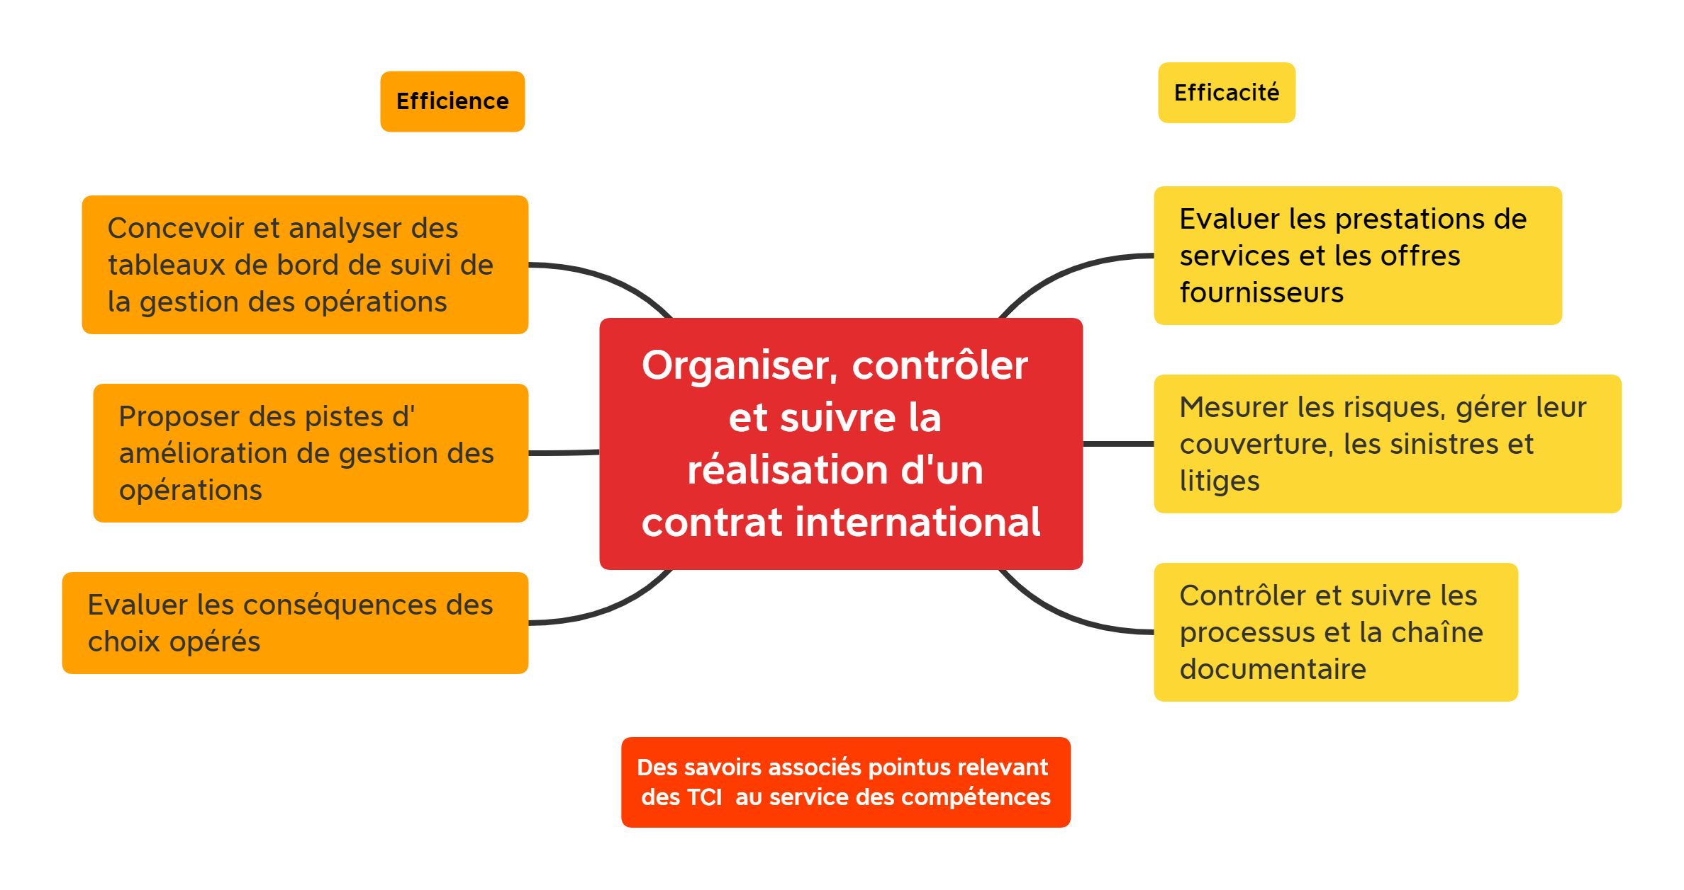
II. Les compétences et savoirs associés au bloc 2
Notes:
La compétence 1 “Organiser, contrôler, suivre la réalisation d’un contrat international” : Coeur de l’activité de l’assistant import-export. Monter/MOI (X/M, B/S, B2B/B2C) : Compétence centrale autour de laquelle s’articulent les autres compétences qui doivent être mises en oeuvre.
2 types de compétences : à droite les compétences nécessaires à la réalisation de la compétence 1 (efficacité – atteindre les objectifs) ; à gauche, des compétences “niveau 2” supposant un bon niveau de compréhension des opérations et des processus pour les mettre en oeuvre. Il s’agit là de chercher à pallier les difficultés, optimiser les opérations. (Efficience – atteindre les objectifs en cherchant à limiter les ressources).

Slide 6
A. Les principales nouveautés
En termes de contenu :
Élargissement des operations internationals d’achat-vente
Conformité/Compliance au sens large
Achat international vs Marketing achat
PGI : principales fonctionnalités
Au final une exigence plus forte en termes de rigueur et d’optimisation du traitement des OI.
Notes:
Contenu :
-OI : achat-vente de B/S en B2B/B2C, en UE, hors UE
-Importance grandissante de la compliance : réglementaire/éthique/normative/commerciale. Identifier les conditions, les valider ou non, alerter en cas de non-validité
-On ne fait plus de marketing achat. On se recentre sur les activités de l’assistant/gestionnaire import-export qui est sollicité par l’acheteur pour l’accompagner dans ses missions. Comparaison offres fournisseur, suivi de la démarche achat, calcul coût import.
Introduction du PGI dans les 3 blocs. En cours, principales fonctionnalités via qques TP puis développement en stage de l’usage. (Structure globale puis pour le bloc 2 : principalement fonctionnalités achat, vente, reporting, commerce en ligne éventuellement).

Slide 7
A. Les principales nouveautés
2. En termes d’approche :
Une entrée par la compétence => Les mises en situation professionnelle.
Une convocation utile et ciblée des savoirs et méthodologies
Une approche progressive tant au niveau des compétences que des savoirs
Notes:
Approche :
Par les compétences : DAP définit des compétences nécessaires à l’exercices de ces activités. Ces compétences nécessitent la maîtrise de savoirs et méthodes d’analyse et de calcul. Cette approche permet aussi de donner du sens à l’enseignement. Justification développée, ainsi que concept de mise en situation professionnelle (MES) dans conf. de 14h20. Variété des mises en situation : “globale” montrant une OI dans son ensemble pour montrer ses enjeux, les différentes dimensions (logistique, paiement/réglement…) et risques à gérer dans le respect des processus et procédures ; “recentrée” sur une thématique précise pour approfondir (ex : gestion du risque transport…), des mini-situations… Les savoirs sont “apportés” en fonction du besoin exprimé par la situation professionnelle nécessitant la mise en action de l’étudiant.
Progressive :
- Au niveau des compétences : 3 niveaux : découverte/intiation ; intermédiaire/appropriation ; Confirmé/approfondissement (niveau certification). MES simples puis de plus en plus complexes, variées, en UE, puis hors UE, sans puis avec accord commercial, réglementation particulière (ex : biens à double usage), nécessitant du recul.
- Au niveau des savoirs : savoirs et méthodologies “amenés” en fonction des besoins exprimés par les MES, éviter apprentissage-catalogue.
- Principes généraux : 1CI : les fondations et les fondamentaux de la MOI – 2CI : Approfondissement, montée en compétences, capacité à prendre du recul par rapport à son activité pour mieux gérer les dysfonctionnements et proposer des pistes d’amélioration.

Slide 8
B. Mise en œuvre concrète de l’enseignement
1. La progression :
Des compétences (voir diapo 5)
En 1CI : Les compétences “Efficacité”, niveau 1 et 2
En 2CI : Toutes les compétences, niveau 2 et 3. Viser l’efficience.
Des savoirs associés :
Distinguer le fondamental de l’approfondissement ; le simple du complexe.
Notes:
Une progression est proposée, elle n’est qu’un exemple pour engager sa réflexion personnelle, determiner ses choix. Chacun a sa propre vision de ce qui est fondamental de ce qui ne l’est pas, en fonction de sa pratique et de son public.

Slide 9
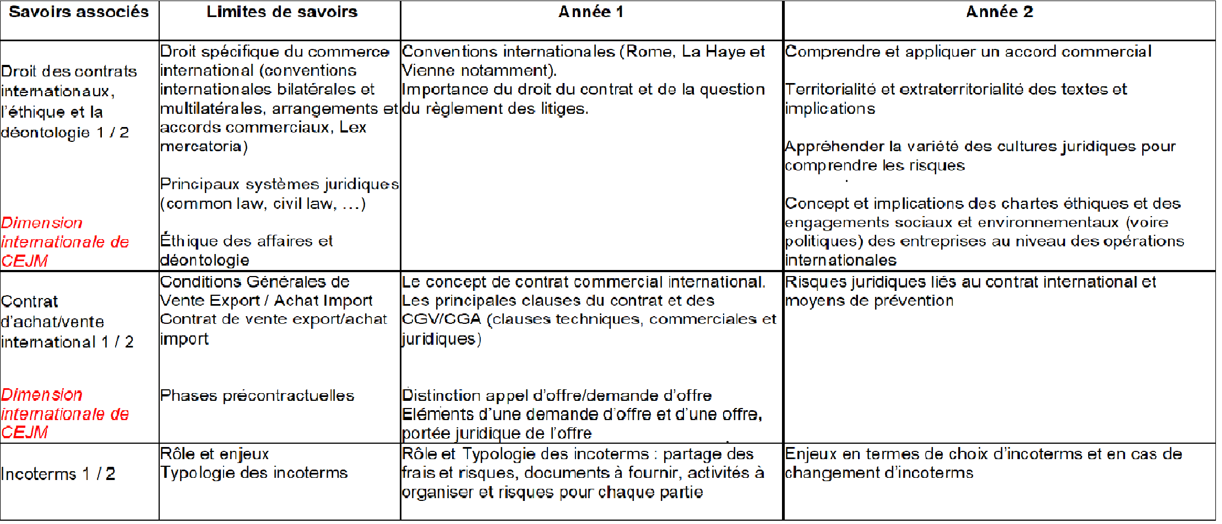
Exemple :
Notes:
Pour montrer les distinctions possible entre 1CI et 2CI, les limites de savoirs ont été détaillées…. Dans les documents du GAP, savoirs détaillés A CE JOUR! A actualiser, le cas échéant… Ex : la crise sanitaire va très certainement induire une évolution rapide de certaines techniques de paiement ou du moins de leur processus de gestion (plus de technologie, moins de papier).

Slide 10
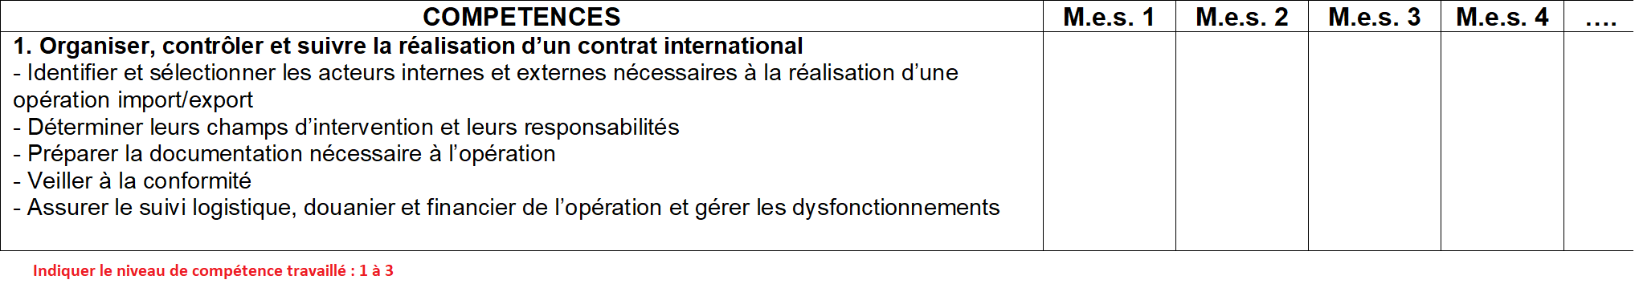
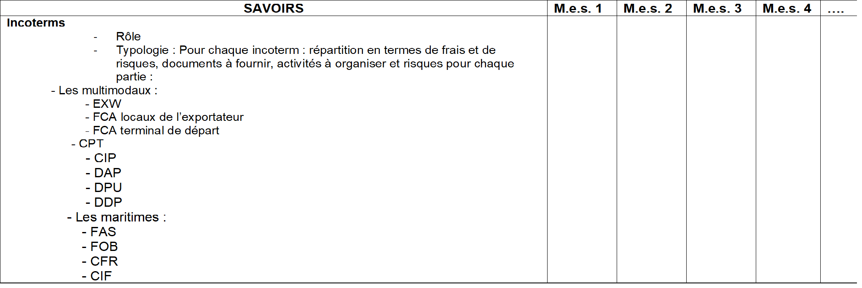
2. Outil de suivi de la construction des compétences et des savoirs : Exemple en 1CI
Notes:
Le travail progressif/incrémental et par compétences/MES suppose un suivi des compétences mises en oeuvre et du niveau travaillé. De même, chaque “type” da savoirs est découvert et utilisé en fonction des besoins pédagogiques. D’où la nécessité de mettre en place un outil de suivi de la construction des compétences et savoirs pour vérifier au fur et à mesure la couverture du référentiel, un outil de guidance pour l’équipe en charge du bloc 2. Sous forme de tableau ou de carte heuristique, selon préférence personnelle. Les savoirs y sont finement développés . Ex parlant pour les incoterms.
Rappel : dans les documents du GAP, savoirs développés à ce jour date, à actualiser, le cas échéant.

Slide 11
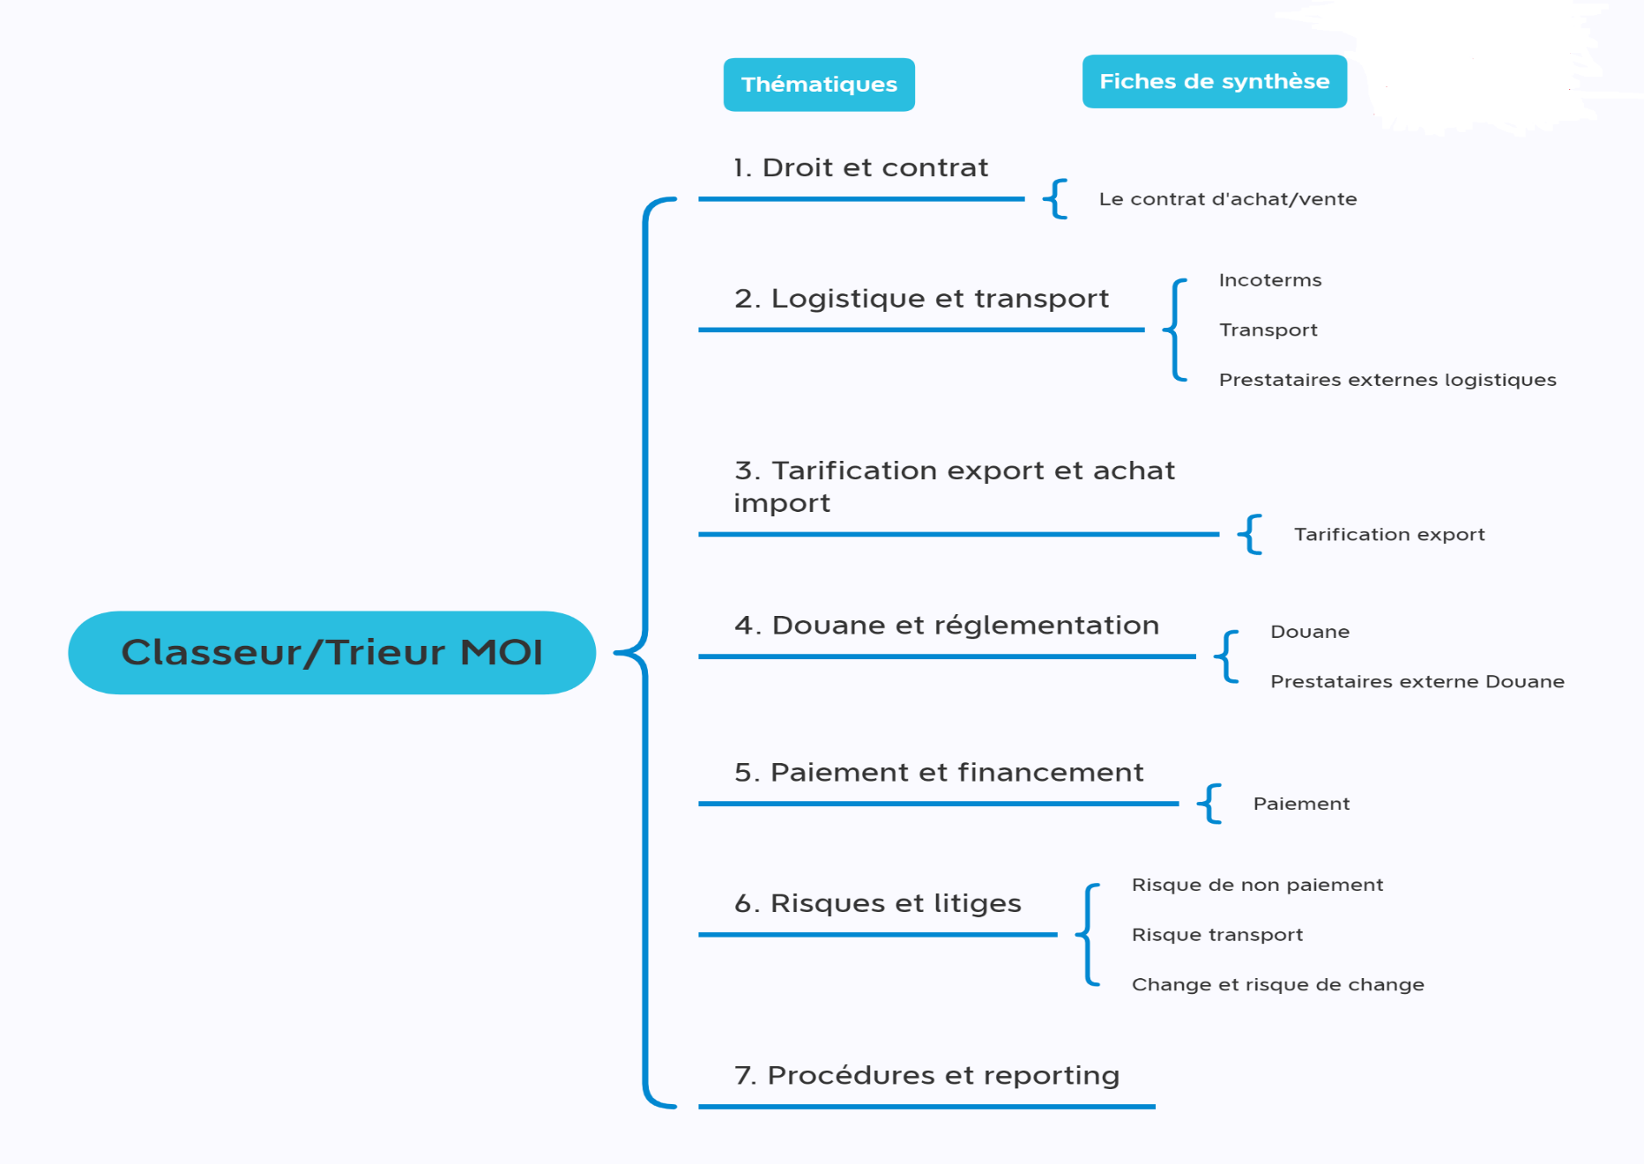
3. Construction progressive de la trace écrite de l’étudiant
Notes:
Les fiches de synthèse des ressources notionnelles et méthodologiques sont complétées progressivement à l’occasion de chaque MES.
Proposition pour que la trace écrite soit bien structurée : utilisation d’un classeur ou trieur.
Chaque intercalaire reprend les grandes thématiques du référentiel. A l’intérieur, de chaque intercalaire, des fiches de synthèse complétées au fur et à mesure des MES. Exemple de découpage.

Slide 12
III. L’épreuve E5 : Mise en œuvre des opérations internationales
Épreuve ponctuelle écrite : 4 heures (coef 5/25 hors EF)
Analyse d’une situation professionnelle. La situation professionnelle est accompagnée de documents visant à présenter le contexte d’entreprise support de l’épreuve et les informations utiles pour la résolution des problèmes posés. (Etude de cas “classique”). Des documents peuvent être en anglais.
Des questions complémentaires portant sur d’autres situations professionnelles (mini cas) peuvent être posées. Des documents peuvent être en anglais également.
Épreuve corrigée par un professeur en charge des enseignements professionnels CI.
Notes:
Les (22) critères d’évaluation sont listés P 28 du référentiel.
Attention, le questionnement de l’étude de cas sera moins guidant que celui des précédentes études de cas dites « anciennes sessions » (cf. « esprit compétences »).
Les autres situations professionnelles sont indépendantes de la situation professionnelle principale. Elles permettent de poser des questions plus ciblées et d’investir plus largement les compétences du référentiel et certains savoirs associés.

Slide 13
BTS Commerce international
Séminaire NATIONAL 12 MARS 2021
BLOC 2 : Mise en œuvre des opérations internationales
Approche didactique et de professionnalisation
Isabelle FERMAS, professeure
Joselyne STUDER-LAURENS, CCEF
Fabrice FERREIRA, professeur

Slide 14
I. Justification de l’enseignement et de sa didactique par l’évolution des métiers et des compétences :
Constat des évolutions rapides
  des techniques et technologies
  de la géoéconomie et de la géopolitique mondiales
  du réglementaire
  de la montée des risques
  de la gestion organisationnelle
Survenance des bouleversements révélateurs
  la pandémie et le réchauffement climatique
Impacts sur :
  les relations commerciales
  le contenu des contrats internationaux
  leur mise en oeuvre
Notes:
À partir du constat des évolutions rapides d’un ensemble de facteurs qui touchent fortement le monde professionnel, ses métiers et ses méthodes parmi lesquels :
les techniques et technologies : la digitalisation (la blockchain), les réseaux sociaux, l’intelligence artificielle, la 5G…; et toutes les nouvelles technologies révélées par les start-up qui les déploient;
la géoéconomie et la géopolitique mondiales : le basculement économique du monde vers l’Asie; les rapports de force exacerbés; les nouvelles routes de la soie (BRI)…
le réglementaire : le renforcement des règles douanières et des contrôles (BDU), le droit américain et son extraterritorialité appliquée; le reforcement de la “compliance”…
la montée des risques: géopolitiques, économiques, financiers, logistiques, …
la gestion organisationnelle : le marketing 4.1 et les réseaux sociaux dans la démarche marketing et commerciale; les “smart contracts”;
le bouleversement révélateur de la pandémie et du réchauffement climatique : augmentation du télétravail et de nouvelles organisations du travail; des normes environnementales à prendre en compte.
…
nous avons mesuré que la mise en oeuvre des opérations internationales dépend essentiellement des engagements pris entre les opérateurs (acheteur/vendeur/partenaires divers), et donc de tout contrat négocié et signé. Ces engagements intègrent entre opérateurs les différents constats évoqués précédemment.

Slide 15
Notes:
Nous présentons les différentes phases et actions des opérations internationales qui sont engagées au travers du contrat de vente et/ou d’achat à l’international en y intégrant une approche par les risques à maîtriser.
Les points développés sont les suivants :
Les contractants : acheteurs/ fournisseurs et les risques à prendre en compte
Les produits et services :
Les prestations et leur définition
La réalisation des prestations
Les assurances dommages
La logistique et la douane
La éléments de la négociation intégrant la phase pré-contractuelle
Les points-clés juridiques
(NDA : Non Disclosure Agreement : engagement à la confidentialité ; MOU Mémorandum Of Understanding : protocole d’accord avant d’entrer plus avant dans le contrat); OCI Offre commerciale internationale).

Slide 16
II. Mise en œuvre concrète de l’approche didactique par les compétences :
Une Mise En Situation professionnelle, c’est :
Un contexte
Des activités à mener
À l’aide d’annexes et de ressources
À l’issue de la mise en commun : synthétisation des savoirs associés.
Envisager :
  Des prolongements
  Des liens avec les blocs 2 et 3
Notes:
Dans une MES, délimitation volontaire du choix et du périmètre des savoirs associés, des compétences mises en oeuvre ainsi que du niveau travaillé.
A l’aide d’annexes (documents professionnels didactisés) et de ressources notionnelles et méthodologiques (calculs et analyse)
A l’issue de la mise en commun des actions réalisées, les fiches de synthèses sont complétées des savoirs et méthodologies découverts
Des prolongements sont envisagés (poursuivre la réflexion, réaliser des mini-cas d’application pour ancrer les savoirs associés…).
Des liens avec les blocs 2 et 3 sont determinés pour utiliser judicieusement ces contextes dans les 3 blocs, afin de montrer l’unicité de l’activité professionnelle.

Slide 17
A. Exemple 1 : Les 2 mises en situation professionnelle EURISTIDE pour débuter l’enseignement du bloc 2
Objectifs :
Mettre en perspective le cours de MOI, comprendre ses enjeux, son utilité
Mettre en oeuvre les 2 compétences clés de la MOI au niveau découverte : organiser une OI en prenant en compte ses risques
La clé d’entrée : le contrat
But : Envisager les problèmes de gestion posés par une vente en UE, puis hors UE sur un produit simple.
Notes:
Les 2 MES proposées ne préfigurent pas les situations professionnelles sur lesquelles prendra appui l’épreuve de certification.
Elles cherchent à positionner le sens et l’utilité de l’enseignement, développer l’appétence pour le cours.
Compétences mises en œuvre : 1. Organiser, contrôler et suivre la réalisation d’un contrat international et 3 - Mesurer les risques, gérer leur couverture, les sinistres et les litiges au niveau découverte.
Situation de vente export en UE (Allemagne), puis hors UE (Chine)
Clé d’entrée : le contrat : Comprendre ce qu’est une opération internationale de vente et appréhender son élément fondateur : le contrat

Slide 18
Découverte des fondations d’une opération internationale de vente
Le contrat et l’avant-contrat : l’offre
Les principaux risques
La nécessité de solliciter des prestataires externes
Découverte de méthodologies basiques
- Calculs : poids taxable, payant pour, tarification export selon 3 incoterms.
- Analyse : comparaison de solutions transport à l’aide des critères fondamentaux
Notes:
Découverte des fondations d’une OI :
le contrat : ses clauses commerciales (prix export, modalités de livraison dont incoterm et de paiement), techniques et juridiques. L’avant-contrat : l’offre /facture proforma
ses principaux risques (paiement, change, transport / risque pays)
l’environnement import-export des entreprises : nécessité de solliciter des partenaires/prestataires (PSL, RDE, Banque, Assurance).
Découverte de méthodologies :
Calculs : poids taxable en routier, maritime et aérien, payant pour, tarification export selon 3 incoterms.
- Analyse : comparaison de solutions transport à l’aide des critères fondamentaux (coût, délai, sécurité, environnement)

Slide 19
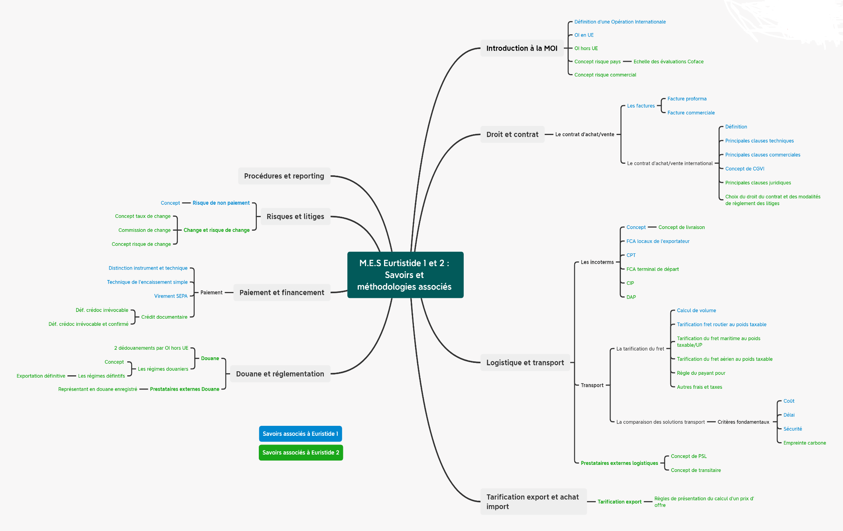
Panorama des savoirs et méthodes découverts à l’issue des 2 MES Euristide
Notes:
Au final, on balaie beaucoup de concepts qui permettent d’ancrer les fondements d’une OI, d’en avoir une vision globale. Tous les domaines sont abordés excepté “Procédures et reporting”.
Polongements envisagés :
Mini-cas d’application pour ancrer les savoirs emblématiques découverts et méthodes.
Changer de regard : imaginer qu’Euristide est en position d’acheteur-importateur dans ces 2 situations. Quelles activités devrait réaliser l’assistant import pour mettre en oeuvre ces 2OI ? Quels seraient les risques?...
Exemples de liens avec :
RCI = Communiquer en anglais avec le client en prenant en compte la dimension interculturelle (mail accompagnant l’offre définitive ; mail avertissant le client de l’expédition de la marchandise avec envoi de la facture commerciale et des données relatives au suivi du transport)…
DCI = Réaliser une synthèse de l’environnement macro-économique de ces situations ; Appréhender la démarche de prospection ; Participer au suivi de la mission export et à son évaluation à l’aide d’indicateurs fiables et pertinent.
Temps prévisionnel avec les prolongements et pour bien ancrer la façon de travailler et la prise de notes : 4 premières semaines de cours.

Slide 20
B. Exemple 2 : une mise en situation en 4 temps:
Cas SODITRANS
Didactique :
4 activités : développement progressif des compétences ci-dessous* au cours des 3 premiers semestres de la formation :
  1. Organiser, contrôler et suivre la réalisation d’un contrat international
  3. Mesurer les risques, gérer leur couverture, les sinistres et les litiges
  4. Contrôler et suivre les processus et la chaîne documentaire
  5. Évaluer les prestations de service et les offres fournisseurs
  6. Proposer des pistes d’amélioration de gestion des opérations
  et suivre les processus et la chaîne documentaire
Notes:
Quoi? Un 2eme exemple de mise en situation que les professeurs pourront construire à partir de cas existants.
Même approche pédagogique que MS1 : il s’agit de construire le cours en plaçant les étudiants face à des activités professionnelles à réaliser, qui font naître des besoins d’informations et requièrent des savoirs nouveaux, apportés en complément du cas.
Idée : travailler sur un contexte professionnel, comme fil conducteur qui sera repris en plusieurs étapes au cours de l’enseignement MOI, selon le degré de développement des compétences et permettra d’aborder progressivement les trois niveaux de compétence : découverte, appropriation et approfondissement.
Les 4 activités seront entrecoupées d’exercices et de mises en situation de consolidation des savoirs, de découverte ou centrés sur une thématique précise en fonction de la progression du professeur. Elles peuvent permettre des « retours en arrière » pertinents pour resituer les thématiques abordées dans le cadre général du traitement d’une opération d’import et d’export.
*Les compétences 2 (Évaluer les conséquences des choix opérés) et 7 (Concevoir et analyser des tableaux de bord de suivi de la gestion des opérations) qui supposent un bon niveau de compréhension et d’analyse des opérations et des processus, seront plutôt abordées au 4eme semestre de la formation, en s ’appuyant notamment sur les activités menées en stage.

Slide 21
Un exemple de mise en situation en 4 temps :
Cas SODITRANS
Didactique :
des fiches ressources explicitées par le professeur en introduction à l’activité ou la question
des remédiations en cours d’activité, selon le degré d’autonomie des étudiants
une synthèse des notions réalisée en co-construction avec les étudiants, à l’issue de chaque activité (schéma heuristique, organigramme, tableau…).
Notes:
Comment?
Dans une démarche didactique de pédagogie inversée, chaque activité est accompagnée de fiches ressources . Ces fiches sont à construire par le professeur selon ses objectifs de progression pédagogique (axes schématiques donnés dans l’exemple à titre indicatif).
Ces fiches permettent aux étudiants d’appréhender les savoirs thématiques nécessaires. Elles constituent la trace écrite du cours et sont complétées par les synthèses élaborées en fin de situation avec les étudiants et formalisées grâce à des outils prédéfinis par le professeur (carte heuristique, schémas, tableaux…selon les thèmes abordés).
Après avoir identifié les besoins d’informations et de savoirs nécessaires pour traiter chaque activité, les étudiants recherchent dans les fiches les éléments utiles.
(développement de compétences d’analyse d’un besoin d’information adapté à une situation contextualisée).
Le professeur peut intervenir si nécessaire à tout moment qu’il juge utile (lors de la lecture des fiches, en introduction à l’activité, en introduction à la question…) pour apporter l’expertise nécessaire à une bonne appropriation des savoirs.

Slide 22
Un exemple de mise en situation en 4 temps :
Cas SODITRANS
2 activités de type « découverte » en début du cycle de formation :
  • Activité 1 (début de formation) : découverte de l’environnement international d’une entreprise
  • Activité 2 (courant du semestre 1) : découverte de la mise en œuvre des opérations internationales à l’import
Notes:
Dans l’activité 1, en tout début de formation, l’étudiant est confronté à un premier contexte professionnel d’une entreprise dont les activités sont essentiellement conduites à l’international (import et export).
A partir d’un questionnement des étudiants sur l’environnement international de l’entreprise, l’objectif de cette activité est centré sur un repérage des acteurs internes et externes et des contraintes qui pèsent sur l’entreprise dans la mise en œuvre de ses opérations internationales : éléments de complexité, première approche transport-logistique.
L’activité 2 s’inscrit également dans une approche « découverte » (niveau 1 des compétences), mais est centrée sur la mise en œuvre d’une première opération d’import : gestion documentaire, analyse simple et comparative des modalités d’une commande (prix d’offre FCA, virement Swift, mode d’expédition…).

Slide 23
Un exemple de mise en situation en 4 temps :
Cas SODITRANS
2 activités recentrées sur des thématiques en semestres 2 et 3 :
  • Activité 3 : responsabilité juridique du transporteur et procédures et régimes douaniers
  • Activité 4 : approfondissement de la mise en œuvre des opérations à l’export
Notes:
Les activités 3 et 4 sont proposées dans un second temps de la formation (semestres 2 et 3) et visent à la fois un développement de compétences d’analyse, d’approfondissement et d’appropriation de nouveaux champs thématiques.
Elles permettent notamment de travailler la compétence 6 : Proposer des pistes d’amélioration de gestion des opérations
Activité 3 : - analyse de la responsabilité fournisseur et transitaire
- choix d’une procédure douanière simplifiée et d’un régime douanier adapté
L’ activité 4 met en œuvre des compétences méthodologiques et d’approfondissement de niveau 3 : comparaison de coûts logistiques LCL et FCL, choix d’un mode d’expédition, couverture du risque de transport, choix et mise en œuvre d’un mode de paiement documentaire.

Slide 24
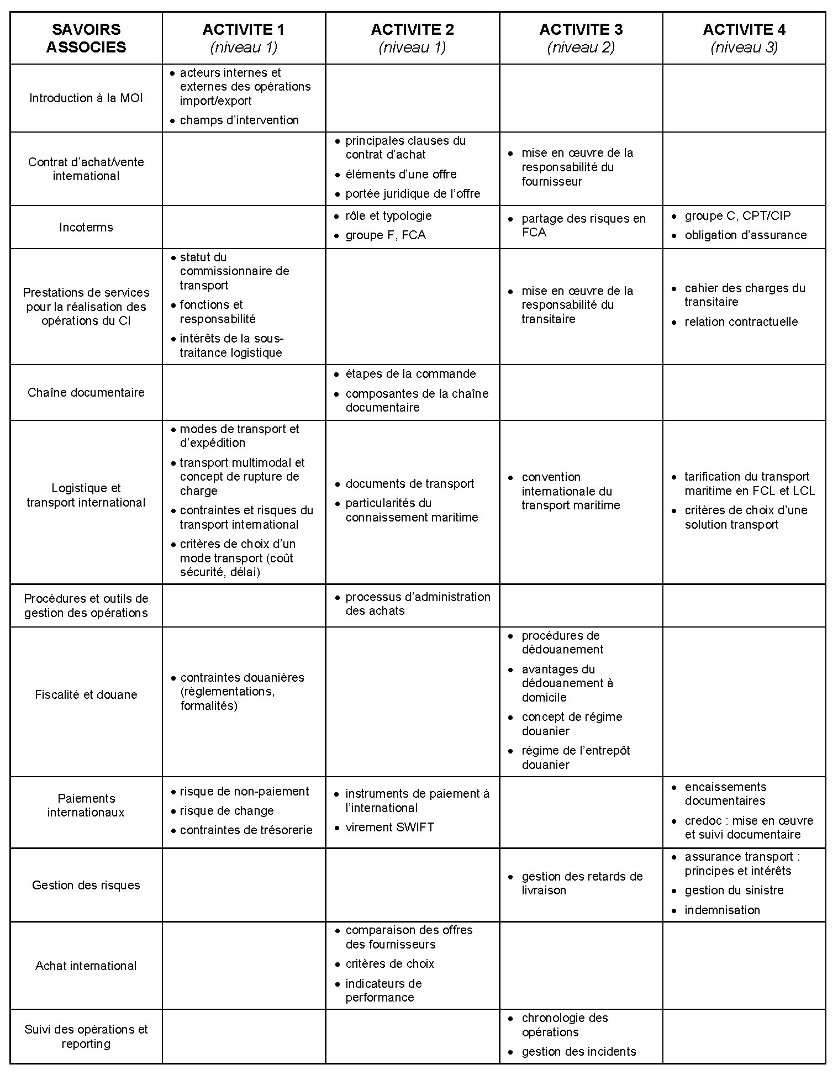
Tableau synoptique des savoirs associés à chaque activité
Notes:
Le tableau proposé ici présente l’ensemble des savoirs abordés dans les 4 activités, par thème et par niveau de compétences. L’ensemble des domaines est abordé à l’issue de cette mise en situation.
Il constitue une illustration des outils de progression proposés dans le document 2 du GAP ( III. Outil de suivi de la construction des compétences et des savoirs ) et peut être utilisé par le/les professeurs chargés de l’enseignement de MOI pour valider les savoirs associés par niveau de compétences à l’issue de chacune des activités.

Slide 25
BTS Commerce international
Séminaire NATIONAL 12 MARS 2021
La place du numérique dans le BTS Commerce International
Thierry FLEURANCEAU, IA-IPR Économie-Gestion, Académie de Toulouse

Slide 26
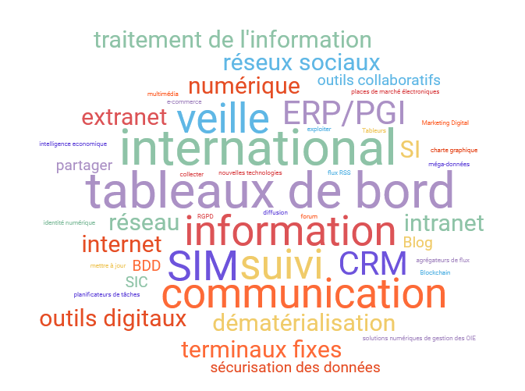
réseaux

Slide 27
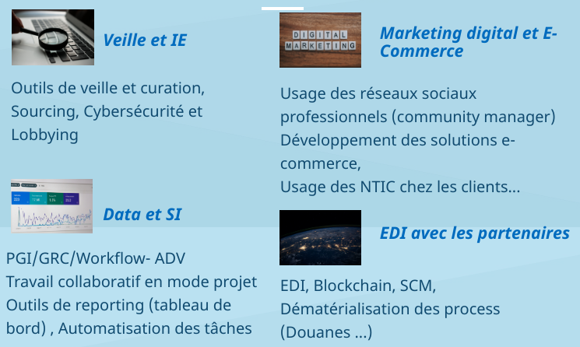
Évolution du digital dans les domaines professionnels du commerce international
Rapport d’opportunité du 19/03/2019

Slide 28



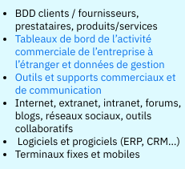
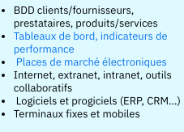
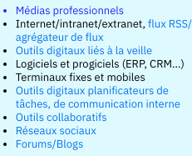
Outils numériques au sein des blocs professionnels

Slide 29

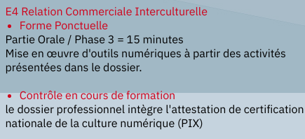


Outils numériques et certification

Slide 30






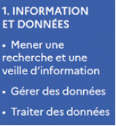
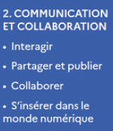
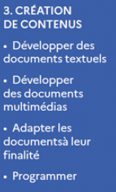
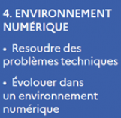
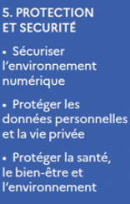

Voir ressources pédagogiques CRCN sur Eduscol

Slide 31
BTS Commerce international
Séminaire NATIONAL 12 MARS 2021
Bloc de compétence 3 :
Participer au développement commercial international
Modules de formation | 1ère année |  |  | 2ème année
 | Cours | TD | Professeur | Cours | TD | Professeur
Développement commercial international | 3 | 2 | 7 | 2 | 2 | 6
Magalie BOURREL, professeure
Frédéric MORELLE, professeur

Slide 32
Articulation entre les 3 blocs :
Développement international
Environnement complexe
R.C.I.
D.C.I.
Activité de veille
SIM
M.O.I.

Slide 33
5 compétences au service du développement international des entreprises : :
Réaliser une veille sur l’environnement global de l’entreprise
Analyser et synthétiser les informations sur un marché cible
Recenser et identifier des modalités de déploiement sur un marché cible
Contribuer aux démarches d’adaptation liées au développement international de l’entreprise
Participer à la prospection commerciale
Préparation des décisions de développement commercial international
Proposition d’une/des modalité(s) de déploiement pertinente(s) pour l’entreprise et formulation des préconisations concernant les adaptations éventuelles
Participation aux actions de prospection en tenant compte des spécificités interculturelles du/des pays ciblé(s)

Slide 34
Importance du numérique au cœur des 5 compétences : :
Réaliser une veille sur l’environnement global de l’entreprise
Analyser et synthétiser les informations sur un marché cible
Recenser et identifier des modalités de déploiement sur un marché cible
Contribuer aux démarches d’adaptation liées au développement international de l’entreprise
Participer à la prospection commerciale
Sites web et outils digitaux liés à la veille
Traitement de la qualité de l’information
Outils de travail collaboratif et de partage de l’information
Mise à disposition de l’information
SIM
RS
Matrice de sélection
Tableau de bord
Sites des organismes de soutien
Marketing digital
RS
Outils d’e-mailing
Prospection digitale
Indicateurs de performance spécifique
CRM
RS

Slide 35
Bloc 3 Développement commercial international
Compétence : Réaliser une veille sur l’environnement global de l’entreprise
Continuité :
  Compétences E41 : Mener une veille permanente
  Compétences E42 : Collecter et traiter l’information disponible, Organiser et évaluer le processus, Mettre à jour et enrichir le SIC, Mener un veille informationnelle méthodique
Rupture :
  Un environnement plus complexe
  Une évolution des outils de veille et de partage
Préconisations :
  La veille = des principes généraux mais des adaptations liées au type de structure et aux objectifs
  Des mises en situation qui permettent concrètement l’utilisation des outils
  Lien avec RCI : Partager l’information ; SIC
  Lien avec CEJM : Thème 4

Slide 36
Bloc 3 Développement commercial international
Compétence : Analyser et synthétiser les informations sur un marché cible
Continuité :
  - Compétence E41 : Analyser et établir la synthèse de l’information collectée
  - Compétence E42 : Utiliser des techniques appropriées pour collecter et traiter l’information , Communiquer pour préparer la décision
Rupture :
  - Pas de démarche d’étude de marché primaire à réaliser
  - Une représentation cartographique du monde à réaffirmer
Préconisations :
  Les mises en situation proposées peuvent s’inspirer des études de cas d’EVME :
  Un contexte entreprise + des informations pays à analyser + recherche d’opportunités/menaces Remontée d’information efficiente pour la prise de décision
  - Lien avec MOI : Evaluer les risques
  - Lien avec CEJM : Thème 2

Slide 37
Bloc 3 Développement commercial international
Compétence : Recenser et identifier des modalités de déploiement sur un marché cible
Continuité :
  Compétences E41 : Collecter de l’information à l’étranger, Analyser et sélectionner l’information, Repérer les contraintes, Être attentif aux opportunités/menaces…
  Compétences E51 : Identifier et sélectionner les cibles
Rupture :
  Focus sur l’importance du choix des partenaires du déploiement
  Les aides à l’export : un écosystème complexe et évolutif
Préconisations :
  Les aides à l’export doivent être appréhendées à travers des cas concrets
  Lien avec CEJM : Thème 6

Slide 38
Bloc 3 Développement commercial international
Compétence : Contribuer aux démarches d’adaptation liées au développement international de l’entreprise
Continuité :
  Compétences E41 : Formuler des recommandations, Adopter un raisonnement commercial
  Compétences E51 : Prendre en compte les différences culturelles
Rupture :
  Etude de faisabilité : contours à préciser davantage
  Pas de réalisation du diagnostic export dans sa globalité
Préconisations :
  Lien avec RCI : Proposition de solutions adaptées à chaque situation
  Lien avec CEJM : Thème 6

Slide 39
Bloc 3 Développement commercial international
Compétence : Participer à la prospection commerciale
Continuité :
  Compétences E41 : Organiser les priorités, établir un planning, être autonome
  Compétences E42 : MAJ du SIC, Utilisation/MAJ d’une BDD, Communiquer pour préparer la décision
  Compétences E51 : Ensemble des compétences…
Rupture :
  Focaliser sur le rôle support de l’équipe commerciale
  Point de fusion des compétences
Préconisations :
  Lien avec RCI : Communication, Animation d’un réseau professionnel
  Conseil : Utiliser le terrain de stage et/ou réaliser une mission de prospection

Slide 40
Bloc 3 Développement commercial international
Les ressources mises à disposition :
Annexes proposées :
  Outils numériques et digitaux
  Sources incontournables en STS CI
Ressources à venir :
  Mises en situations professionnelles : "Melvita", "Bob Carlton"...
  Proposition de progression sur les deux années de formation

Slide 41
BTS Commerce international
Séminaire NATIONAL 12 MARS 2021
Certification du Bloc 3
Unité U 6
Développement commercial international
Thierry FLEURANCEAU, IA-IPR Économie-Gestion, Académie de Toulouse

Slide 42
U6 DCI
1 Dossier Professionnel
(production originale et personnelle)
1 ou plusieurs SP vécues en entreprise
ET
1 ou plusieurs SP observées ou construites en cours de formation
Bloc de compétences 3
Réaliser une veille sur l’environnement global de l’entreprise
Analyser et synthétiser les informations sur un marché cible
Recenser et identifier des modalités de déploiement sur un marché cible
Contribuer aux démarches d’adaptation liées au développement international de l’entreprise
Participer à la prospection commerciale

Slide 43
Contexte Diagnostic
Objectifs Méthodologies
Résultats
Préconisations.
Le Dossier permet de caractériser chaque Situation Professionnelle
Notes:
Notes commentaires : Démarche OMC (Objectifs, Moyens Contrôles)
Démarche amélioration continue ( roue de DEMING : Plan Do Check Act)

Slide 44
Critères d’évaluation
Les besoins en termes de veille sont précisés
Les sources d’information sont correctement repérées et sélectionnées
L’information sélectionnée est pertinente, fiable et adaptée
L’information est exploitée et mise à disposition en interne de façon efficiente
Le SIM est mis à jour en respectant les conditions de sécurisation des données
L’analyse de l’environnement du marché cible et de ses tendances est pertinente
Les opportunités, les contraintes et risques du marché cible sont précisément identifiés
L’information produite est synthétique et exploitable pour la prise de décision
Des axes de déploiement sur un marché cible sont proposés dans le respect de la stratégie de l’entreprise et des spécificités locales
Les partenaires sont qualifiés
Les organismes de soutien à l’export sont précisément recensés et efficacement sollicités
La proposition de déploiement est cohérente
Les forces et faiblesses sont caractérisées
Les propositions d’adaptation de l’offre pour le développement international sont cohérentes
Les propositions d’adaptation sont réalistes
Les cibles de prospection sont identifiées
Des actions de prospection sont organisées efficacement et adaptées au contexte local
L’évaluation et le suivi des actions de prospection sont précis et fiables

Slide 45
2 modalités de certification
Épreuve ponctuelle
Oral de 30 minutes
CCF
En fin de
deuxième année
Au cours de la deuxième année
L’ évaluation se déroule au cours de la deuxième année de formation.
Elle prend la forme d’une situation d’évaluation pouvant correspondre en partie aux modalités de l’épreuve ponctuelle.

Slide 46
EPREUVE PONCTUELLE (établissements non habilités au CCF)
Épreuve Orale - durée 30 minutes maximum
La commission d’interrogation choisit une ou plusieurs situations professionnelles sur laquelle ou lesquelles, le candidat sera interrogé.
– Phase 1 (10 minutes maximum) : présentation de la ou les situation(s) professionnelle(s) choisie(s)
– Phase 2 (20 minutes maximum) : entretien avec la commission d’interrogation, portant sur la ou les situation (s) professionnelle(s) de développement commercial international et permettant d’approfondir l’analyse réflexive de sa (leur) mise en œuvre.
Lors de l’interrogation, le candidat pourra apporter tous les documents complémentaires qu’il jugera pertinents pour illustrer sa présentation.

Slide 47
BTS Commerce international
Séminaire NATIONAL 12 MARS 2021
C
Simulations de répartitions de services
Principes et points de vigilance liés à la mise en œuvre de la réforme
Corinne Pasco, IA-IPR, académie de Paris
Christophe Cornolti, IA-IPR, académie Nancy-Metz
Thierry Fleuranceau, IA-IPR, académie de Toulouse

Slide 48
Référentiel 2021 |  |  | Référentiel 2017
 | 1ère année | 2ème année |  | 1ère année | 2ème année
RCI | 2 + (2) | 2 | Etude et veille | 4 + (2)
RCI en anglais | (1) | (2) | Informatique Com | 0 + (3)
MOI | 3 + (2) | 4 + (2) | Prospection SC | 2 + (2) | 2
DCI | 3 + (2) | 2 +(2) | CMI | 2
 |  |  | Négo vente |  | 3 + (2)
 |  |  | Négo vente LVE |  | 2
 |  |  | GOIE |  | 5 + (2)
Anglais | 3 + (1) | 2 + (1) | Anglais | 2 + (1) | 2 + (1)
LV2 | 3 + (1) | 2 + (1) | LVB | 2 + (1) | 2 + (1)
CEJM | 4 | 4 | Economie | 2 | 2
 |  |  | Droit | 2 | 2
 |  |  | Management | 2 | 2
CGE | 1 + (1) | 1 + (1) | CGE | 1 + (1) | 1 + (1)
TOTAL | 19 + (10) | 17 + (9) | TOTAL | 19 + (10) | 21 + (7)
Coût enseignants | 39 | 35 | Coût enseignants | 39 | 35
Préparation Suivi de cesure | 2 | 2 | Aide au partenariat et à la mobilité | 2 | 2
LV 3 | 2 | 2 | LV C | 2 | 2
Grille
horaire

Slide 49
Conséquences en termes d’organisation pédagogique
Quelques principes :
- CEJM est pris en charge par 1 seul enseignant
(sur 1 ou 2 années),
- le professeur d’anglais intervient en anglais et en RCI anglais,
- le suivi des étudiants par promotion en RCI, MOI et DCI est souhaitable compte tenu de l’approche pédagogique spiralaire
- le partage des enseignements de RCI entre des professeurs en charge de MOI et DCI est pertinent

Slide 50
Répartition de service en économie gestion
Situation 1 : Classe non dédoublée
Un professeur unique par promotion qui la suit sur les 2 années
 | 1ère année | 2ème année
RCI | 2 + (2) | 2
RCI en co-intervention en anglais | (1) | (2)
MOI | 3 + (2) | 4 + (2)
DCI | 3 + (2) | 2 +(2)
 | 15 h | 14 h
Préparation et suivi de césure | 2 | 2
CEJM : 4 h en BTS 1 et 4 h en BTS 2

Slide 51
Répartition de service en économie gestion
Situation 1 : Classe non dédoublée
2 professeurs suivent la promotion et partagent le bloc 1
 | Professeur 1 |  | Professeur 2
 | BTS 1 | BTS2 | BTS1 | BTS2
RCI | 1 + (1) | 1 | 1 +(1) | 1
RCI en co-intervention en anglais | (0,5) | (1) | (0,5) | (1)
MOI | 3 + (2) | 4 + (2)
DCI |  |  | 3 + (2) | 2 +(2)
 | 15,5 |  | 13,5
Préparation et suivi de césure | 1 |  | 1 | 2
CEJM : 4 h en BTS 1 et 4 h en BTS 2

Slide 52
Répartition de service en économie gestion
Situation 2 : Classe dédoublée ;
2 professeurs,
RCI est partagé entre les 2 professeurs
 | Professeur 1 |  | Professeur 2
 | BTS 1 | BTS2 | BTS 1 | BTS2
RCI | 1 + (1) | 1 | 1 + (1) | 1
RCI en co-intervention en anglais | (0,5) | (1) | (0,5) | (1)
MOI | 3 + (2) | 4 + (2)
DCI |  |  | 3 + (2) | 2 +(2)
TOTAL | 20 |  | 20
Préparation et suivi de césure | 1 | 1 | 1 | 1

Slide 53
Répartition de service en économie gestion
Situation 2 : Classe dédoublée ; 3 professeurs, 1 par bloc
Nécessite un vrai travail en équipe
 | Professeur 1 |  | Professeur 2 |  | Professeur 3
 | BTS 1 | BTS2 | BTS 1 | BTS2 | BTS 1 | BTS2
RCI | 2 + (2) | 2
RCI co-intervention anglais | (1) | (2)
MOI |  |  | 3 + (2) | 4 + (2)
DCI |  |  |  |  | 3 + (2) | 2 +(2)
 | 14 |  | 15 |  | 13
CEJM |  |  | 4 |  |  | 4
Préparation et suivi de césure | 2 | 2
TOTAL | 18 |  | 19 |  | 17

Slide 54
Répartition de service en économie gestion
Situation 2 : Classe dédoublée ; 3 professeurs, bloc 2 non partagé
Coordination entre RCI et MOI, Suivi de cohorte à assurer entre professeur de 1ère et 2ème année en RCI et DCI
 | Professeur 1 |  | Professeur 2 |  | Professeur 3
 | BTS 1 | BTS2 | BTS 1 | BTS2 | BTS 1 | BTS2
RCI | 2 + (2) |  |  |  |  | 2
RCI co-intervention anglais | (1) |  |  |  |  | (2)
MOI |  |  | 3 + (2) | 4 + (2)
DCI | 3 + (2) |  |  |  |  | 2 +(2)
 | 15 |  | 15 |  | 12
CEJM |  |  |  |  | 4 | 4
Préparation et suivi de césure | 2 | 2
TOTAL | 19 |  |  |  | 20

Slide 55
Répartition de service en économie gestion
Situation 2 : Classe dédoublée ; 3 professeurs, bloc 2 non partagé
Coordination entre RCI et MOI, pas optimal
 | Professeur 1 |  | Professeur 2 |  | Professeur 3
 | BTS 1 | BTS2 | BTS 1 | BTS2 | BTS 1 | BTS2
RCI | 2 + (2) |  |  |  |  | 2
RCI co-intervention anglais | (1) |  |  |  |  | (2)
MOI |  |  | 3 + (2) | 4 + (2)
DCI |  | 2 +(2) |  |  | 3 + (2)
 | 14 |  | 15 |  | 13
CEJM |  |  | 4 |  |  | 4
Préparation et suivi de césure |  |  |  |  | 2 | 2
TOTAL

Slide 56
Situation de transition
Référentiel 2021 |  | Référentiel 2017
 | 1ère année |  | 2ème année
RCI | 2 + (2) | Prospection SC | 2
RCI + anglais | (1) | Négo vente | 3 + (2)
MOI | 3 + (2) | Négo vente LVE | 2
DCI | 3 + (2) | GOIE | 5 + (2)
CEJM | 4 | Economie –Droit | 4
 |  | Management | 2
Préparation Suivi de cesure | 2 | Aide au partenariat et à la mobilité | 2

Slide 57
Section non dédoublée
Professeur 1 |  |  | Professeur 2
MOI | 5 |  | DCI | 5
RCI | 2 |  | RCI | 2
RCI A | 0,5 |  | RCI A | 0,5
GOIE |  | 7 | PSC |  | 2
 |  |  | Négo Vente |  | 5
TOTAL | 14,5 |  | TOTAL | 14,5

Slide 58
Section dédoublée
2 professeurs
Professeur 1 |  | Professeur 2
MOI | 3 + (2) | DCI | 3 + (2)
RCI | 1 + (1) | RCI | 1 + (1)
RCI A | (0,5) | RCI A | (0,5)
GOIE | 5 + (2) | PSC | 2
 |  | Négo Vente | 3 + (2)
TOTAL | 19,5 | TOTAL | 19,5

Slide 59
Section dédoublée
3 professeurs
Professeur 1 |  | Professeur 2 |  | Professeur 3
MOI | 3 + (2) | RCI | 1 + (1) | RCI | 1 + (1)
GOIE | 5 + (2) | RCI A | (0,5) | RCI A | (0,5)
 |  | Négo Vente | 3 + (2) | DCI | 3 + (2)
 |  | PSC | 1 | PSC | 1
TOTAL | 16 |  | 12 |  | 12
CEJM en BTS 1 : 4 heures,
Economie Droit : 4h et Management 2 h : en BTS 2

Slide 60
Les principes et points de vigilance, en synthèse
Pour une professionnalisation optimale …
Des blocs de compétences distincts mais en interaction (écriture opérationnelle du référentiel et attentes de la profession → relier les trois blocs : logique métier, logique scientifique)
Un éventuel partage des blocs ? Des conditions à bien penser (risques de compartimenter) → mutualisation et stratégies pédagogiques
Une approche linguistique (anglais) ancrée dans un contexte culturel et professionnel RCI (a) → préparer les contextes et penser la co-animation.
Le numérique (suppression du cours dédié : informatique commerciale ; déployé au sein des trois blocs → PIX et attestation dossier pro E4)
Les stages (durée, "moins fléchés", les 3 blocs concernés + supports dossiers pro E4 et E6) → progression et stratégie pédagogique
CCL : Former les étudiants : un travail d’équipe.

Slide 61
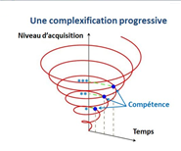
Les principes et points de vigilance, en synthèse (suite)
Pour une professionnalisation optimale : une entrée pédagogique et didactique par les compétences
« Le titulaire du diplôme fait preuve d’adaptabilité aux interlocuteurs et aux contextes d’exercice »
Importance de la notion de compétence
-gage de polyvalence, d’une meilleure professionnalisation et employabilité
Liberté pédagogique et proposition :
  Mises en situations professionnelles pour construire :
    Une vision métier (diversité des entreprises, des missions, des compétences)
    Construire les compétences et savoirs de façon progressive (diversité, niveaux
    de difficultés et de technicité),
    contextualisée, transversale, puis de façon plus approfondie selon une logique
    spiralaire/incrémentale
    pour éviter un apprentissage "catalogue" et hors sol chez les étudiants
    CCL : Un travail par contextes et non par chapitres

Slide 62
Les principes et points de vigilance, en synthèse (suite)
  Des exemples :
    Cas Euristide (MOI) → Cas simple – difficulté progressive → Vision globale développée
    en début d’année, modalités de construction de la trace écrite des étudiants : des schémas, des
    cours complétés au fur et à mesure…
    Cas Sodistrans (MOI)
    Cas Melvita / Bob Carlton (DCI)
    Etc.

Slide 63
Les principes et points de vigilance, en synthèse
L’importance des langues dans la formation et la certification
Volume horaire (ex : en 1A) :
-L’anglais + RCI (A) : 4h+1h/semaine en 1A
-La LV2 : 4h/semaine
(volume horaire hebdomadaire total : 29h)
Certification :
RCI en anglais et en français : coef 7
LV2 : coef 3
Coef total BTS CI : 25 (hors EF)
+ des documents en anglais peuvent être présents en épreuve E5

Slide 64
Les principes et points de vigilance, en synthèse
 | RCI en anglais et français | MOI | DCI
Forme | CCF | Ponctuelle écrite | CCF
 | 1 ou plusieurs situations(s) d’évaluation |  | 1 situation d’évaluation
Durée |  | 4 H
Coef. | 7 | 5 | 4
La certification
BTS CI : coef 25 (Epreuves ponctuelles : coef : 14 ; Epreuves CCF : coef : 11)
Certification des blocs professionnels

Slide 65
Rentrée 2021
Un nouveau BTS Commerce international

